Slide 1

JRESPLUS-UI集成部署与开发培训

Slide 2
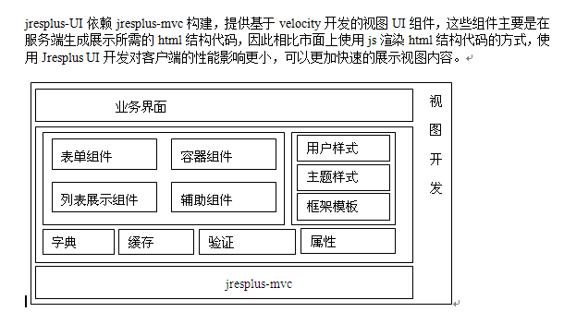
UI简介

Slide 3
必须了解的知识和技术
使用JRES UI前，必须要了解的知识和开发技术如下：
jresplus-mvc（jresplus ui是建立在jresplus mvc之上的组件）
velocity（jresplus ui的组件使用velocity开发）
javascript/html/css（封装UI组件和调整UI组件所必须的技术）
jquery（jresplus ui使用此组件作为javascript的框架）

Slide 4
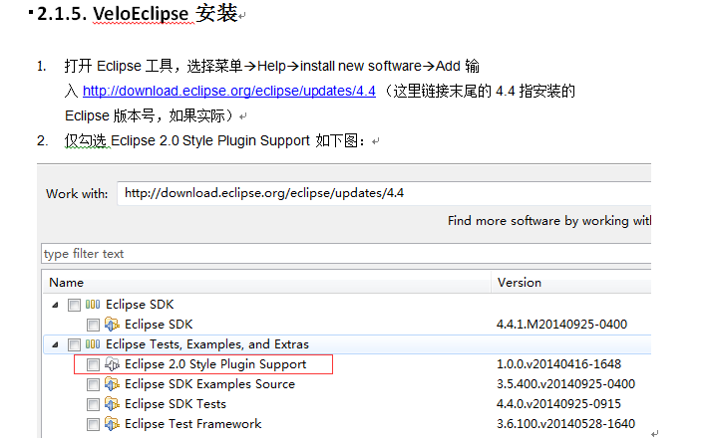
开发工具插件安装

Slide 5
JRESPLUS MVC集成部署与开发
JRESPLUS-UI集成部署与开发

Slide 6
UI官网：http://rdc.hundsun.com/jresui
UI交流QQ群：452129031
技术支持人员联系方式
王兰 QQ:511799523
刘蒙 QQ:1611712254
周智星QQ:82206225

Slide 7

THANKS

